Slide 1
Kurzfassung der
Info-Veranstaltung 10.7.24
Polder Gelting
Klaus-D. Blanck
Mitglied des Schätzungsausschusses 2023/24
für die Beitragsabteilung Binnenhochwasserschutz
im WaBoV Geltinger- und Stenderuper Au

Slide 2
Gliederung
Schadensereignis Überflutung Gelting 2011
  Das Gewässernetz des WaBoV um Gelting
  Wie kam es zu der Überflutung in Gelting
Folgerungen aus der Überflutung 2011
Rechtsgrundlagen der Beitragsschätzung im WaBoV Geltinger- und Stenderuper Au, Abt. Binnenhochwasserschutz
Einschätzungstabellen
  Vorteilhabende
  Nachteilig Einwirkende

Slide 3
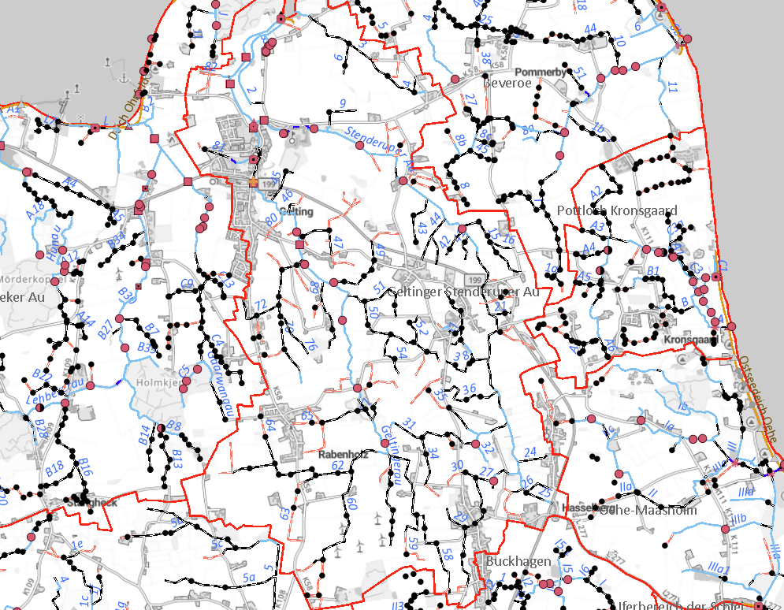
Wichtige Orte:
Stenderuper Au
Geltinger Au (Knorrau)
Zusammenfluss der
beiden Auen zum
„Suez“
Schleuse Grahlenstein
Gewässer 2
Gewässer 3
Legende:
Blau=Offener Graben
Schwarz-weiß= Rohr
Lage des
Regenrückhaltebeckens

Slide 4
Wie kam es zu der Überflutung in Gelting am 4.Sep 2011 ?
Anfang Sep 2011 waren die Böden durch Regenfälle bereits wassergesättigt, d. h. sie konnten kein weiteres Regenwasser mehr aufnehmen.
Am 4.Sep setzte Starkregen ein, der nicht mehr vom Boden gehalten werden konnte und die Gewässer Geltinger Au (Knorrau) und Stenderuper Au extrem ansteigen ließ.
Versiegelte Flächen gaben das Niederschlagswasser sehr schnell in bereits übervolle Gewässer ab („Schnelles Wasser“).
Der „Suez“ konnte das Wasser nicht schnell genug in die Ostsee abführen und stieg an → Rückstau der beiden Auen
Rückstau in die Verrohrung durch Gelting → Geltinger Au läuft am Nordende nicht mehr in die schon volle Rohrleitung, sondern staut auf und fließt direkt in die Ortslage Gelting.
Alle Flächen in/um Gelting unterhalb von + 2,85 m NN werden geflutet

Slide 5
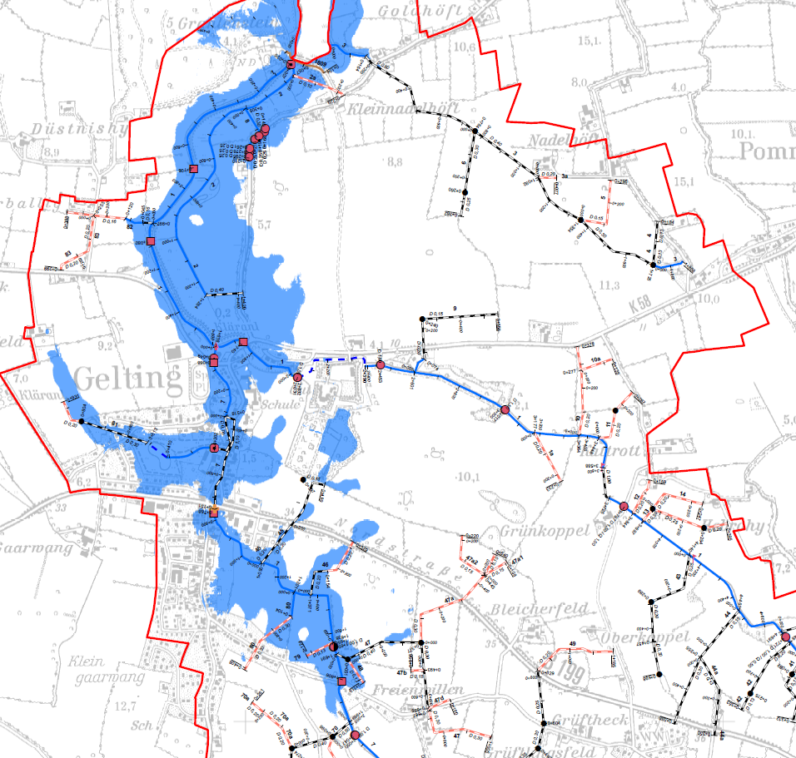
Das Gewässernetz um Gelting
und die Überflutungshöhe 2,85 m NN
= Vorteilsgebiet

Slide 6
Folgerungen aus der Überflutung 2011
Ein Schadenereignis kann in Gelting jederzeit wieder eintreten, durch
  Starkregen wie September 2011
  Rückstau durch Ostseehochwasser bei gleichzeitig starker Wasserführung im Binnenland, wie Januar 2024
➔ Die Ortslage Gelting braucht einen starken Regenrückhalt
  … oder eine andere technische Lösung
Die beteiligten Körperschaften (WaBoV, Gemeinde, Land) haben sich für die Schaffung eines Polders entschieden
Flutpolder wurde gebaut, ist in Funktion und hat im Jan. 24 (Starkregen + mehrtägig hohe Wasserstände der Ostsee) seine Aufgabe erfüllt.
Das Bauwerk wurde finanziert, 21% davon auch durch Beiträge an den WaBoV Geltinger- und Stenderuper Au

Slide 7
Lösungen der Geltinger Wasserprobleme sind immer mit Kosten verbunden:
Ein Flutpolder staut Wasser und hält Wassermengen so zurück, dass Flutspitzen
- verzögert werden und
- langsam schadlos abgegeben werden können.
➔ WaBoV- Beiträge zur Verhinderung von Schäden
Eine Elementarschadenversicherung verhindert gar nichts. Schadensereignisse treten unverändert ein.
➔ Risiko-Prämien für den Ersatz von Schäden

Slide 8
Finanzierung des Flutpolders Gelting

Slide 9
Rechtsgrundlagen der Beitragsschätzung im WaBoV Geltinger- und Stenderuper Au,
Abt. Binnenhochwasserschutz
Wasser- und Bodenverbände haben eine dingliche Mitgliedschaft, d.h. jeder Grundstückseigentümer ist zwangsweise Mitglied im gebietszuständigen Wasser- und Bodenverband, weil Wasser- und Deichangelegenheiten nur gemeinschaftlich lösbar sind
Wasser- und Bodenverbände erheben Beiträge für
  Gewässerunterhaltung
  Rohrleitungen o. G. (ohne Gewässereigenschaft = End-Rohrleitungen)
  Schöpfwerke
  Deiche in Verantwortung der WaBoVs
  Binnenhochwasserschutz
  Sonstige Aufgaben

Slide 10
Beitragserhebung der WaBoVs
Erfolgt auf gesetzlicher Grundlage:
  Wasserhaushaltsgesetz des Bundes
  Landeswassergesetz, Landeswasserverbandsgesetz
  Verwaltungsvorschriften des Landes
  Satzungen der Wasser- und Bodenverbände
  Überwachung durch die Kreiswasserbehörden (UWB)
    Beitragsschätzungen durch Gutachterausschuss
    §24 (3) Die Beitragsmaßstäbe nach Abs.2a) mit Ausnahme des Grundbetrages, der in der Haushaltssatzung festgelegt wird, sowie die Beitragsmaßstäbe nach Abs.2c) und d) werden von einem Gutachterausschuss ermittelt. Dem Gutachterausschuss gehören zwei vom Vorstand mit Zustimmung der Aufsichtsbehörde zu benennende, dem Verband nicht angehörende Sachverständige und der Verbandsvorsteher an.
    Verbandsvorsteher (+Stellvertreter bei evtl. Befangenheit), 2 sachkundige Schätzgutachter
      Verbandsvorsteher WaBoV Langballigau : K.H.Diederichsen
      Verbandsvorsteher Deich- und Landschaftsverband Püttsee-Kopendorf-Bojendorf und
      auch Verbandsvorsteher Bearbeitungsgebietsverband Wagrien-Fehmarn: K.D. Blanck
  Umsetzung der Beitragsschätzung durch die Beitragsabteilung der WaBoVs
  Rechnung an die (dinglichen) Mitglieder = Grundstückseigentümer

Slide 11
§ 30 WVG
(1) Der Beitrag der Verbandsmitglieder und der Nutznießer bemisst sich nach dem Vorteil, den sie von der Aufgabe des Verbands haben, sowie den Kosten, die der Verband auf sich nimmt, um ihnen obliegende Leistungen zu erbringen oder den von ihnen ausgehenden nachteiligen Einwirkungen zu begegnen.
Für die Festlegung des Beitragsmaßstabs reicht eine annähernde Ermittlung der Vorteile und Kosten aus.

Slide 12
Beitragspflichtig sind:
Vorteilhabende
  Alle Grundstückseigentümer, die vom Bau des Flutpolders den Vorteil haben, dass ihr Grundstück durch die Funktion des Polders von Binnenhochwasser nicht mehr überschwemmt wird // … mit hoher Wahrscheinlichkeit nicht …
  Maßstab: Alle Grundstücke unterhalb + 2,85m NN
Nachteilig Einwirkende
  Alle Grundstückseigentümer, die in die Geltinger Au oder Stenderuper Au oberhalb des Vorteilsgebietes einleiten
  Nicht beteiligt: Gewässer Nr. 3 und alle Zuläufe zu Nr. 2 über den nördlichen Flutpolder, weil diese schon zur Schadenminderung beitragen.

Slide 13
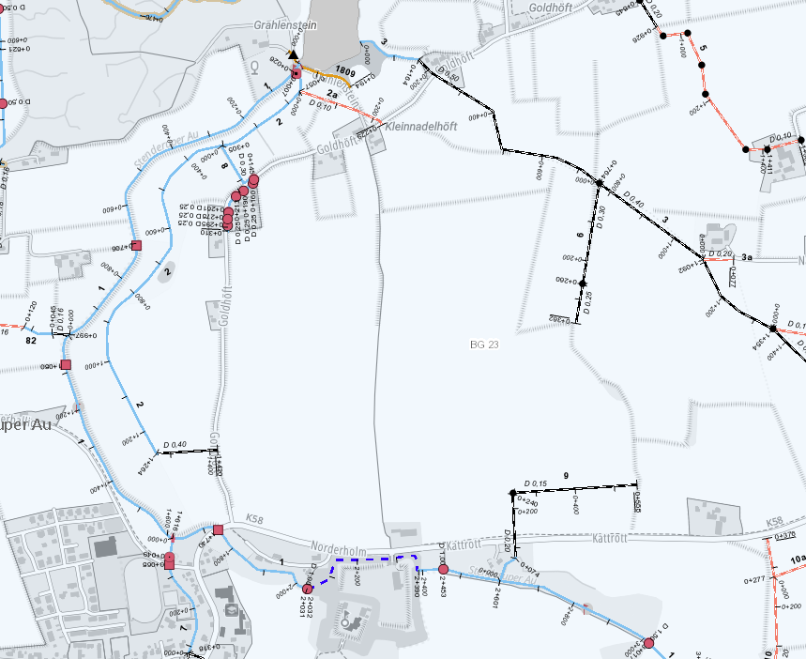
Gewässer 3 leitet direkt
in die Ostsee ein
Gewässer 2, hat eigenen Flutpolder und eigenes Schöpfwerk
Ortslage Gelting

Slide 14
Verbandsbeiträge
Jedes Grundstück wird nach seiner Nutzung oder Bebauung mit Beitragseinheiten (BE) auf Basis der Beitragsschätzung bewertet
Summe der jährlichen Kosten / Summe der Beitragseinheiten
= Kosten pro BE
➔ Jährliche Beitrags-Berechnung = BE des Grundstück x Kosten/BE
Rechnung an den Beitragspflichtigen
als Summe aller Grundstücke laut amtlichem Liegenschaftskataster am Stichtag (meistens 1.1. des Jahres)
mit allen Beitragsabteilungen, die das Grundstück belasten
Rechnungsbetrag kann von Jahr zu Jahr unterschiedlich sein, weil
- die Kosten jährlich unterschiedlich sein können
- Nutzungsänderungen erfolgen (Neubauten) → neue Flurstücksbewertung durch Beitragsabteilung
- oder eine neue Beitragsschätzung erfolgt ist

Slide 15
Heranziehung der Vorteilhabenden
Kriterium: Wie hoch ist der Vorteil eines Grundstücks
durch die Vermeidung von materiellen Flutschäden ?
Basis ist in der Regel 1 ha Acker = 1 Beitragseinheit (BE)
Schäden an Gebäuden/bebauten Grundstücken sind erheblich teurer als Schäden auf Acker/Grünland
Grad der Bebauung: Starke Bebauung = höherer Vorteil
Pauschale Vorteilseinstufung, weil eine Einstufung z.B. nach Einheitswert nicht mehr möglich ist (Datenschutz)
===================================================
(Flutpolder ist Teilersatz für eine Elementarschadenversicherung, die u.U. in Gelting gar nicht angeboten wird)
Verwaltungsaufwand ist zu beachten

Slide 16
Vorteilsgebiet unter 2,85 m NN

Slide 17
Heranziehung nachteilig Einwirkender
Kriterium: Wird Regenwasser schneller in Gewässer abgeleitet als vor ca. 50 Jahren (letzter Gewässerausbau)?
Durch Nutzungsveränderungen kommt Wasser aus dem Hinterland immer schneller in die Gewässer („Schnelles Wasser“)
Ursachen:
  Auf landw. Nutzflächen bessere Dränage, keine Retentionsflächen mehr
  Siedlungsbereiche: Immer höhere Versiegelungsgrade der Grundstücke durch Parkplätze, Garagen, Terrassen, Wintergärten, Pflasterung usw.
  Straßen: Regenwasserkanalisation statt seitlicher Versickerung

Slide 18
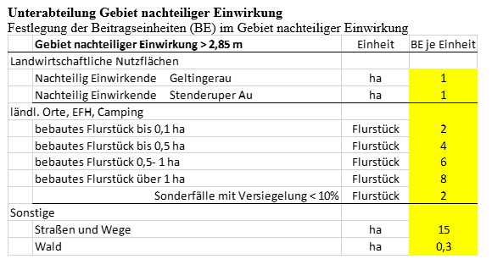
Gebiet nachteiliger Einwirkung

Slide 19
Kostenverteilung in der Abteilung
Binnenhochwasserschutz (Flutpolder)
Schätzungsergebnis
  Vorteilsgebiet trägt 70% der umlagefähigen Kosten
    70% vom 21% Anteil des WaBoV = 14,7 % der Gesamtkosten
  Gebiet nachteiliger Einwirkung trägt 30% der Kosten
    30% vom 21% Anteil des WaBoV = 6,3% der Gesamtkosten

